Slide 1
Kartojame

Slide 2
Literatūros rūšys
Lyrika | Epika | Drama
1. Lyrinis vyksmas. 2. Jausmai, išgyvenimai, mintys. 3. Nuotaika. 4. Eilėraščio žmogus. 5. Surimuota. | 1. Pasakojami įvykiai. 2. Veikėjai. 3. Pasakotojas. 4. Parašyta proza. | 1. Pradžioje išvardinti veikėjai, smulkiai aprašyta scena. 2. Kūrinys suskirstytas į dalis. 3. Nėra pasakotojo. 4. Pasakotojo „likučiai“ yra remarkos (autoriaus pastabos tekste, paprastai rašomos skliausteliuose kitu šriftu). 5.Kūrinį sudaro veikėjų pokalbiai – dialogai. 6. Kūrinys skirtas vaidinti.

Slide 3
Novelė
Epikos žanras.
1) nedidelė apimtis;
2) minimalus veikėjų skaičius;
3) glaustas, neišplėtotas veiksmas;
4) trumpas vaizduojamas laikas, personažo gyvenimo atkarpa;
5) griežta kompozicija arba griežta vaizdų atranka, tvirti jų priežastiniai ryšiai;
6) pradžia ir pabaiga labai išryškinta.

Slide 4
Probleminis klausimas
Klausimas, keliamas kūrinyje.
Reikėtų skirti klausimą apie turinį (pavyzdžiui, kada ar kur vyksta veiksmas) nuo probleminio klausimo (pavyzdžiui, kodėl veikėjas taip elgiasi).
Klausimai prasideda žodžiais – kodėl, kas, kaip, ar .

Slide 5
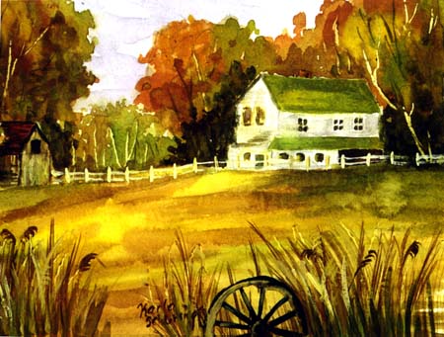
Meninės raiškos priemonės

Slide 6
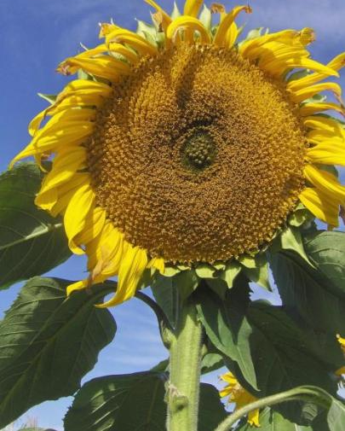
Epitetas – meninis pažyminys.
Keista saulėgrąža.
Sidabrinė rasa
Graži šalis.

Slide 7
Deminutyvas – mažybinis apibūdinimas.
Geltona saulėgrąžėlė.

Slide 8
Palyginimas – kai kas nors su kuo nors palyginama.
Saulėgrąža geltona kaip saulė.

Slide 9

Personifikacija – kai kam nors suteikiamos žmogaus savybės.
Saulė gražiai šypsosi.

Slide 10

Metafora – ypač vaizdinga, įmantri mintis - paslėptas palyginimas.
Ir plyšo širdis iš skausmo.
Medžių rankos kyla į dangų.
Vilties gėlelė į saulę stiepės.
Jau saulė liepsnoja dangaus pakrašty.

Slide 11
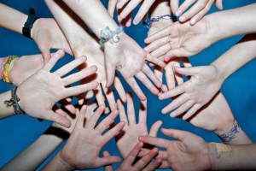
Hiperbolė – meninis padidinimas.
Šimtai rankų apglėbs pasaulį.

Slide 12
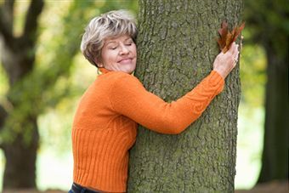
Paralelizmas – žmogaus gyvenimo gretinimas su kuo nors.
Ir būsiu stipri kaip tas medis.

Slide 13
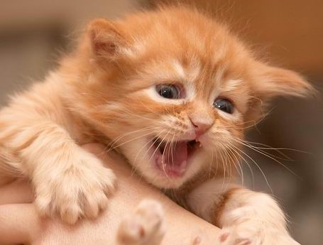
Onomatopėja – gamtos garsų pamėgdžiojimas.
Miau miau miau...

Slide 14
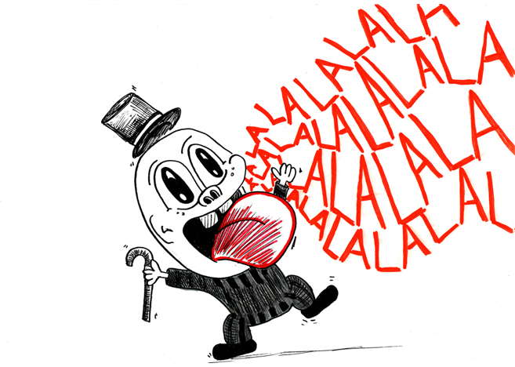
Asonansas – balsių ar dvibalsių pabrėžimas.

Slide 15

Aliteracija – priebalsių pabrėžimas, sutankinimas.

Slide 16
Frazeologizmas
Pastovus
Vaidingas
Perkeltinės reikmės
Žodžių junginys (sudaro du ir daugiau žodžių).
Vėjo pamušalas – lengvabūdis;
Dantį griežti – pykti;
Iš kailio nertis – stengtis.

Slide 17
Pakartojimas
Tų pačių žodžių, sakinių tikslingas kartojimas siekiant sustiprinti įspūdį.
Supasis, supasi, lapai nubudinti,/ Šnarasi, šnekasi vėjo pajudinti.

Slide 18
Retoriniai klausimai ar sušukimai
Retorinis klausimas - klausiamasis sakinys, nereikalaujantis atsakymo, o tik išreiškiantis emocingą teigimą ar neigimą: Laikai brangiausi! Ar mums dar sugrįšte?/
Ar vien minėsme kaip savo jaunystę?(Maironis)
Retoriškai klausdami savo mintį perteikiame su ryškia emocija, stipraus jausmo išgyvenimu.
Retorinis sušukimas – šaukiamasis sakinys, kuris itin emocingai išreiškia mintį: Kaip gražu dabar laukuos! Kad kas nors ateitų dabar pas mane!
Retoriškai sušukdami savo mintį perteikiame su ryškia emocija, stipraus jausmo išgyvenimu. Retoriniu sušukimu dažnai kreipiamės į čia nesantį asmenį arba tarsi patys į save.

Slide 19
Kokios tai meninės raiškos priemonės?
Ir susiglamžė suknelė – kaip iš vilko gerklės ištraukta.
Mūsų seselės skaistūs veideliai kaip obuolėliai.
Lietus plonom stiklinėm kojom po visą sodą bėginėja.
Juos saugo užburta merga, šuo ir gaidys.
Žiedlapių jūra banguoja prie Nemuno.
Iššluok kiemelį subatoj,/Atjos bernelis nedėlioj.

Slide 20
Gera daina už širdies griebia.
Lapė yra nedidelė, turi akis plačias, dantis it vargonus, landžius it yla nagus, uodegą, ilgą it ietis.
Naktį spintos durys /Veriasi kaip karstas, - ten kostiumas juodas/ supasi kaip karstas.
Žiūriu į tolstantį klykiančių gervių trikampį.
Senutės ir vaikeliai ten žydi languose gražiai.
Ant savęs nieko nemato, ant kito vežimą priskaldo.

Slide 21
Kai išgirdau beldžiantis į duris – visos blusos apmirė.
Obelų žiedai švytėjo mėnesienoje lyg sniegas.
Pavasario saulė nušvito meiliai ir juokiasi, širdį vilioja.
Kiekvieną rytą žemę pasidabruoja baltoji šalna.
Miško aikštelėj senas beržas/ Iškėlė žalią kiaurą skėtį.
Jauni šoka – žemė dreba, seni šoka – dantys kleba.

